Slide 1
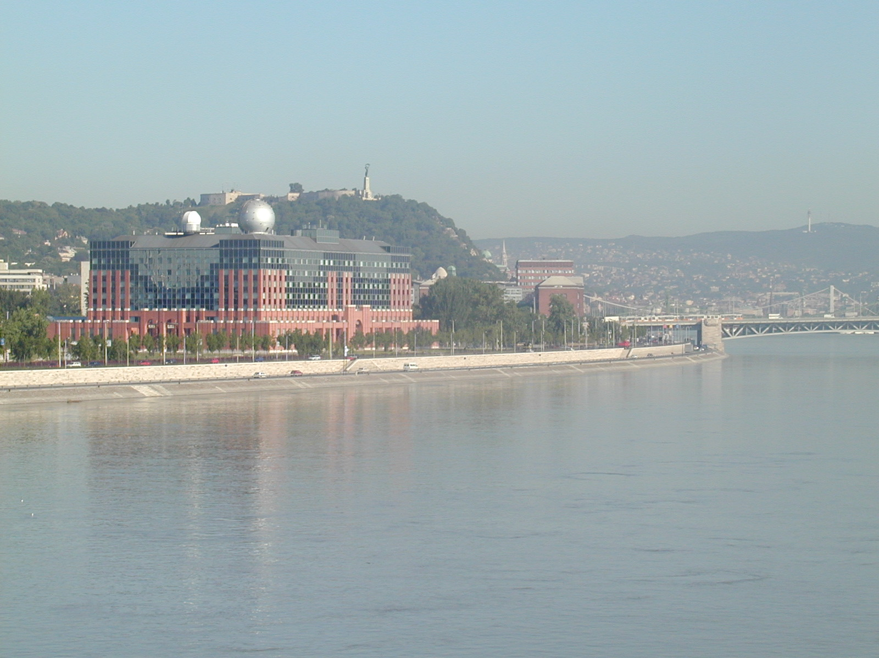


A gyurmától a ragtapaszig
Sebességfüggő folyamatok
Nguyen Quang Chinh
ELTE, Fizikai Intézet
Anyagfizikai Tanszék
email: chinh@metal.elte.hu
.

Slide 2
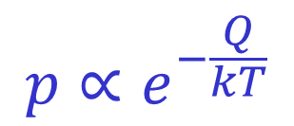
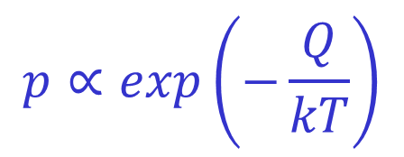
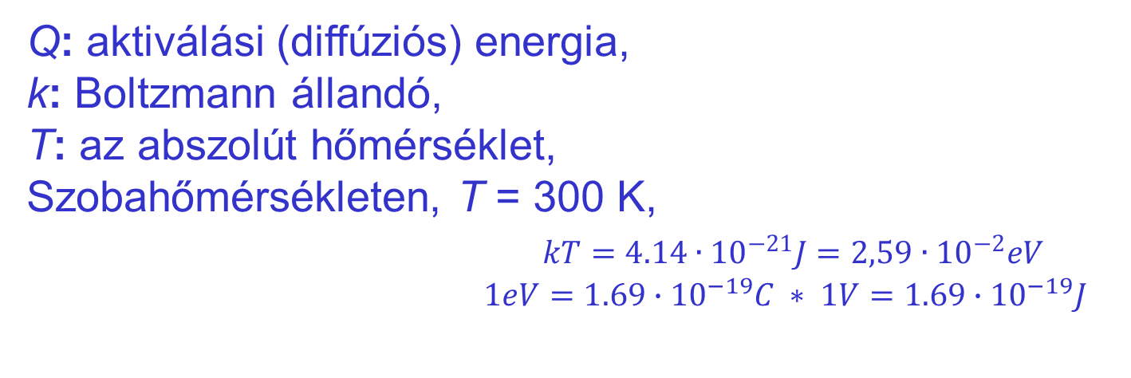
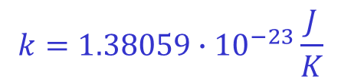
Sebességfüggő folyamatok
Minden folyamat sebességfüggő (időfüggő) az atomok diffúziója miatt
vagy

Slide 3
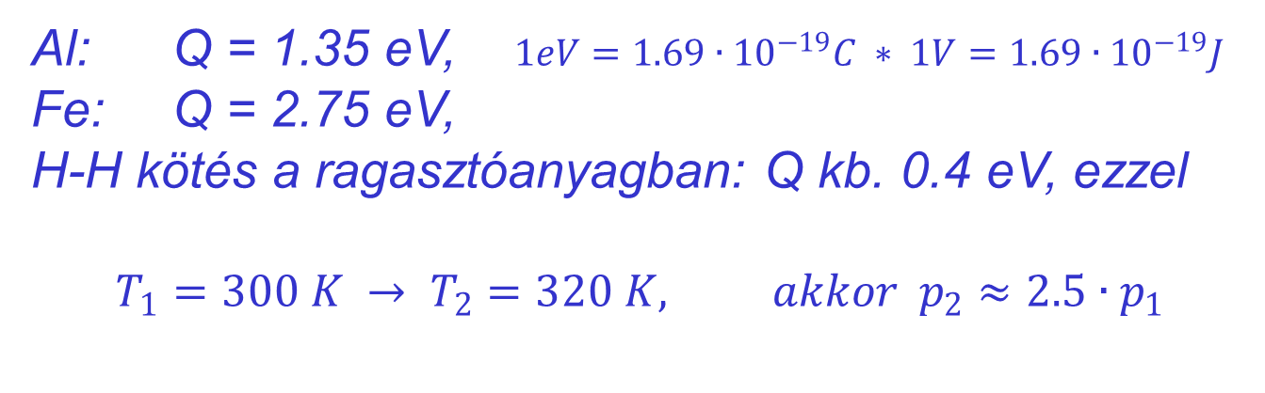
Sebességfüggő folyamatok
Minden folyamat sebességfüggő (időfüggő) az atomok diffúziója miatt
vagy

Slide 4
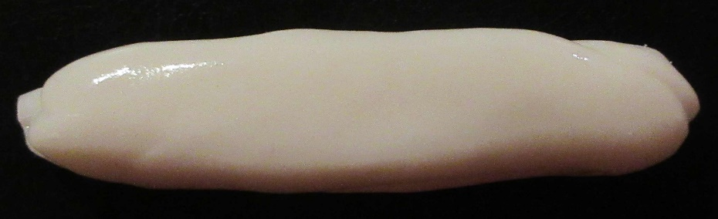
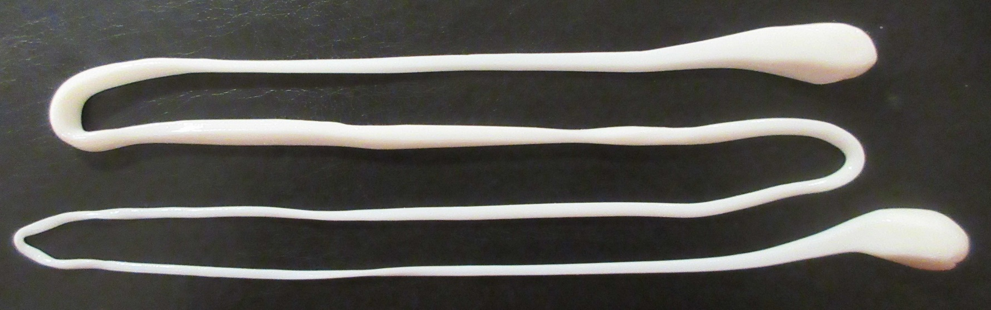
Kedvenc játék: intelligens gyurma
Lassan deformálva: szuperképlékenység

Slide 5
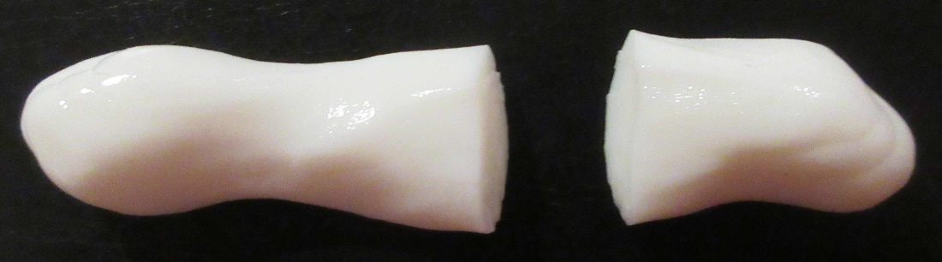
Kedvenc játék: intelligens gyurma
Gyorsan deformálva: Rideg törés

Slide 6
Kedvenc játék: intelligens gyurma
Erős sebességfüggő
deformáció-folyamat
Lassan deformálva: szuperképlékenység
Gyorsan deformálva: Rideg törés

Slide 7
Kedvenc játék: intelligens gyurma
Erős sebességfüggő
deformáció-folyamat
Különleges anyagot, ami:
- Nyúlik, mint a rágógumi…
- Pattan, mint a labda…
- Szakad, mint a papír…
- Törik, mint a porcelán...

Slide 8
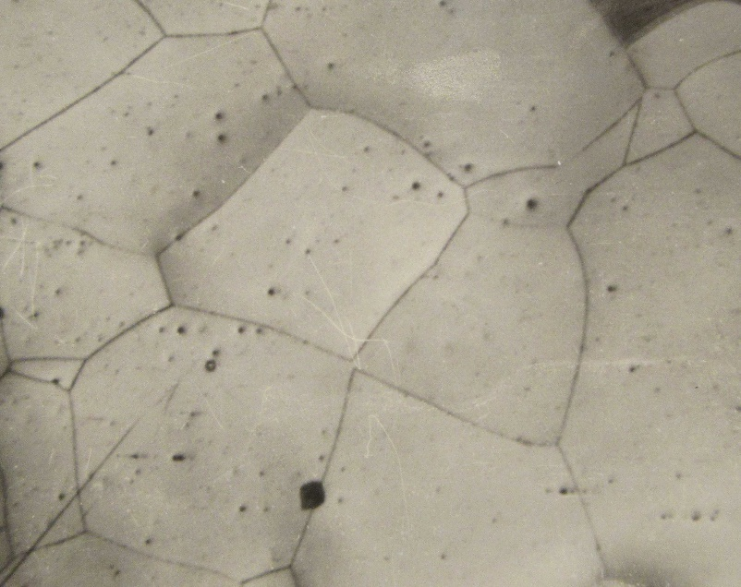
Fémes ötvözetek szuperképlékenysége
Szokásos polikritályos anyagok:
-Durva szemmcseszerkezetű:
átlagos szemcseméret:
50-300 mikrométer
-Csak kismértékben
alakítható: 5-30%
---------- = 100 mikron
Al-5.7Zn-1.9Mg-1.4Cu

Slide 9
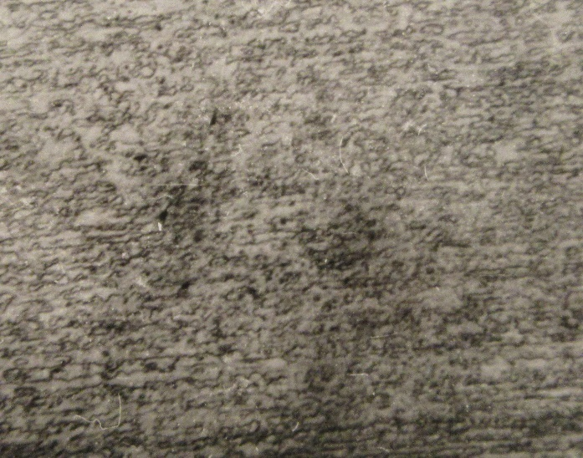
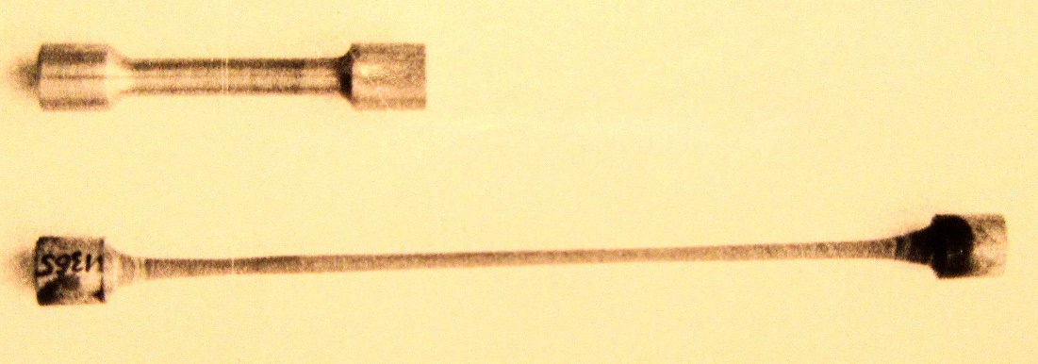
Fémes ötvözetek szuperképlékenysége
Finomszemcsés anyagok:
Átlagos szemcseméret < 10 mikron
-Megfelelően magas hőmérsékleten,
megfelelő diffúzió biztosításával
-Megfelelő deformációs sebességgel
---------- = 100 mikron
Al-5.7Zn-1.9Mg-1.4Cu-0.14Zr
Nagy lehet a deformáció, > 50%
Szuperképlékenység: > 100%
phys.stat.sol. (a) 149 (1995) 583-599.

Slide 10
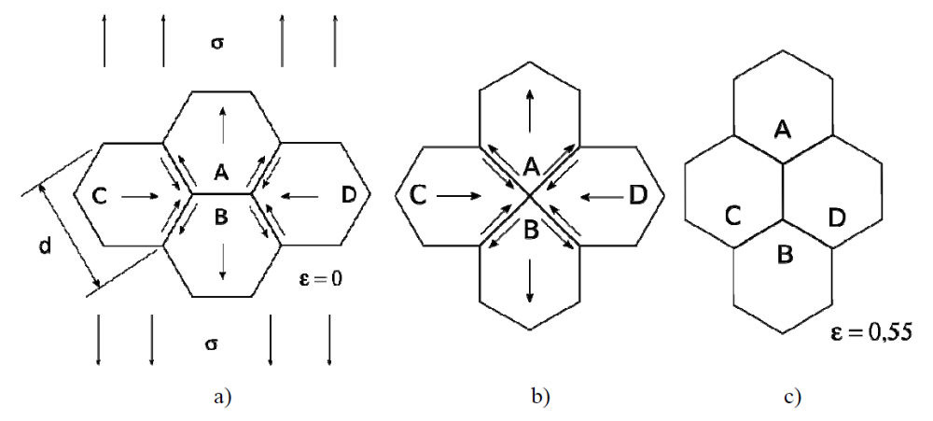
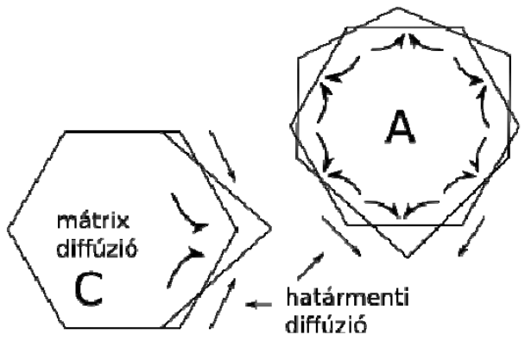
Fémes ötvözetek szuperképlékenysége
-Szuperképlékenység alapmechanizmusa:
Szemcsehatár-csúszás
A diffúzió által szabályozott szemcsehatár-csúszás modellje
M.F. Ashby, R. A. Verral, Acta Metall. 21 (1973) 156.

Slide 11
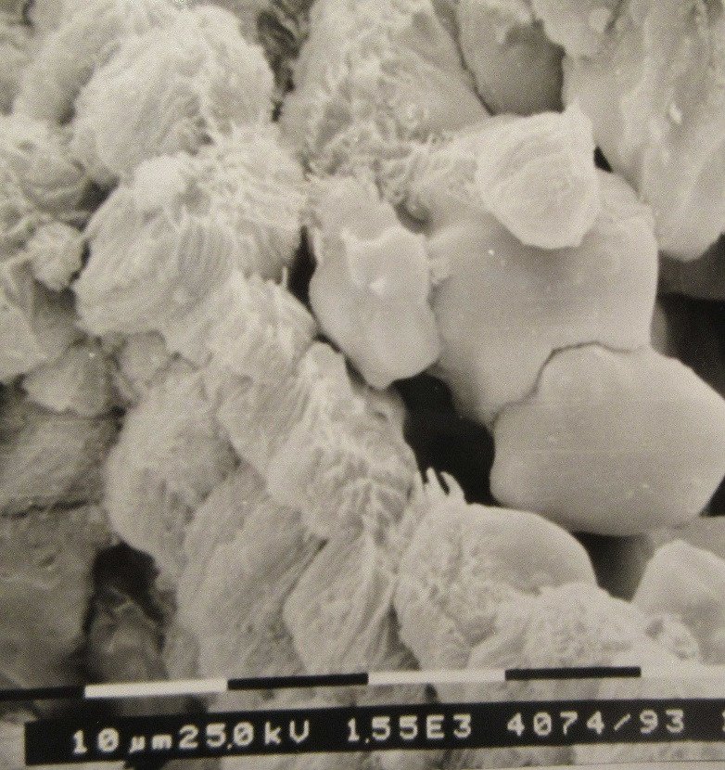
Fémes ötvözetek szuperképlékenysége
-Szuperképlékenység alapmechanizmusa:
Szemcsehatár-csúszás
Töretfelület,
(Pásztázó elektronmikroszkópos felvétel (SEM)

Slide 12
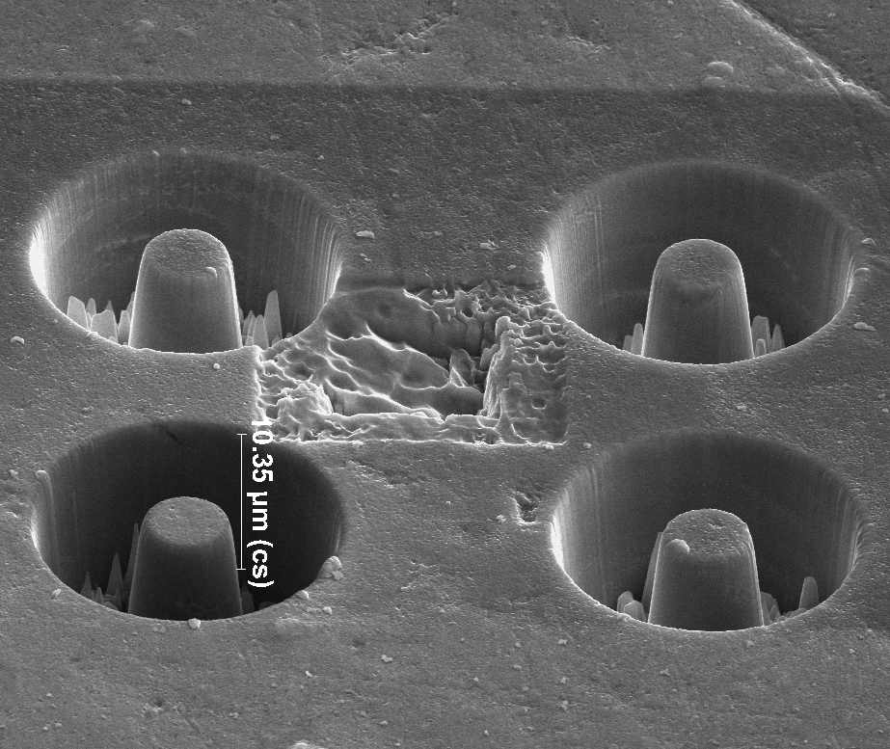
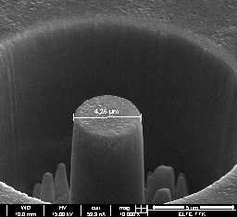
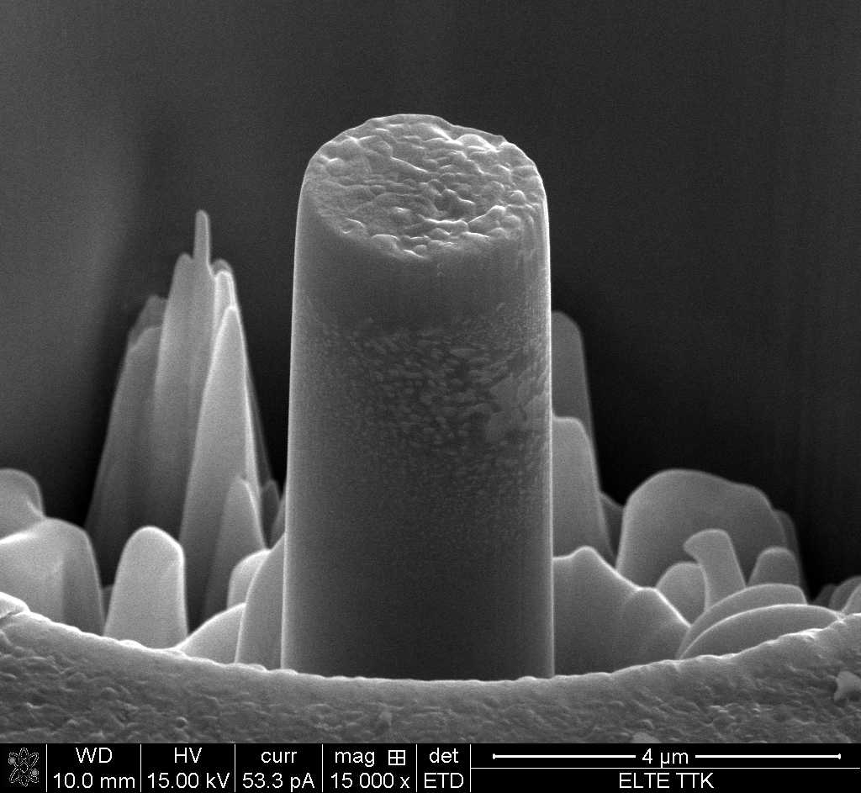
Fémes ötvözetek szuperképlékenysége
-Szuperképlékenység alapmechanizmusa:
Szemcsehatár-csúszás
Kísérleti vizsgálat: mikro-oszlopok összenyomása
3 μm átmérőjű,
10 μm magas
MRS Communications 2 (2012) 75-78.,
Adv. Eng. Mater. 16 (2014) 1000-1007.

Slide 13
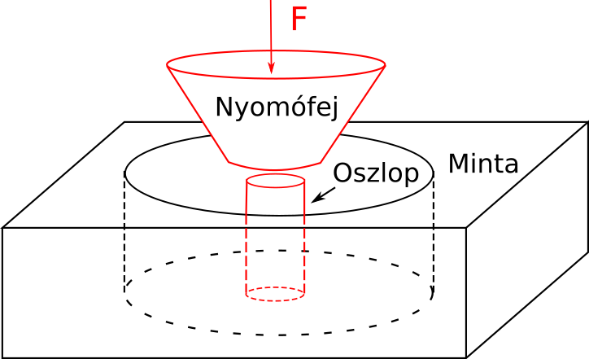
Fémes ötvözetek szuperképlékenysége
-Szuperképlékenység alapmechanizmusa:
Szemcsehatár-csúszás
Kísérleti vizsgálat: mikro-oszlopok összenyomása
3 μm átmérőjű,
10 μm magas
MRS Communications 2 (2012) 75-78.,
Adv. Eng. Mater. 16 (2014) 1000-1007.

Slide 14
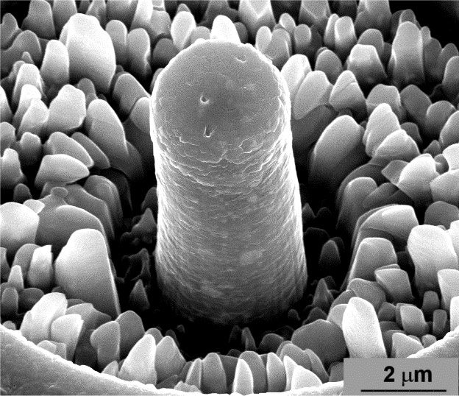
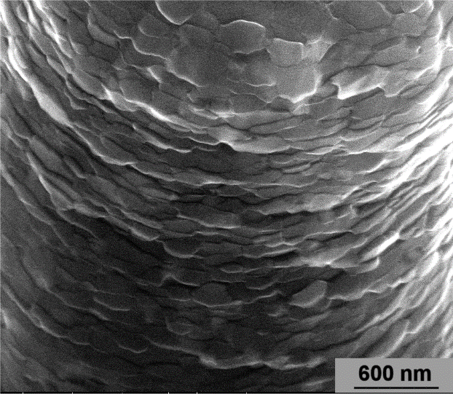
Fémes ötvözetek szuperképlékenysége
-Szuperképlékenység alapmechanizmusa:
Szemcsehatár-csúszás
Összenyomott mikro-oszlop felülete,
(Pásztázó elektronmikroszkópos felvétel (SEM)
MRS Communications 2 (2012) 75-78.,
Adv. Eng. Mater. 16 (2014) 1000-1007.
Mater. Lett. 186 (2017) 334- 337.

Slide 15
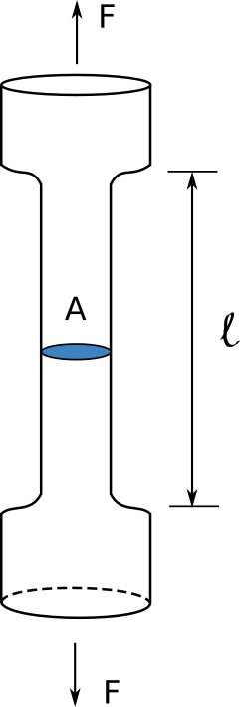
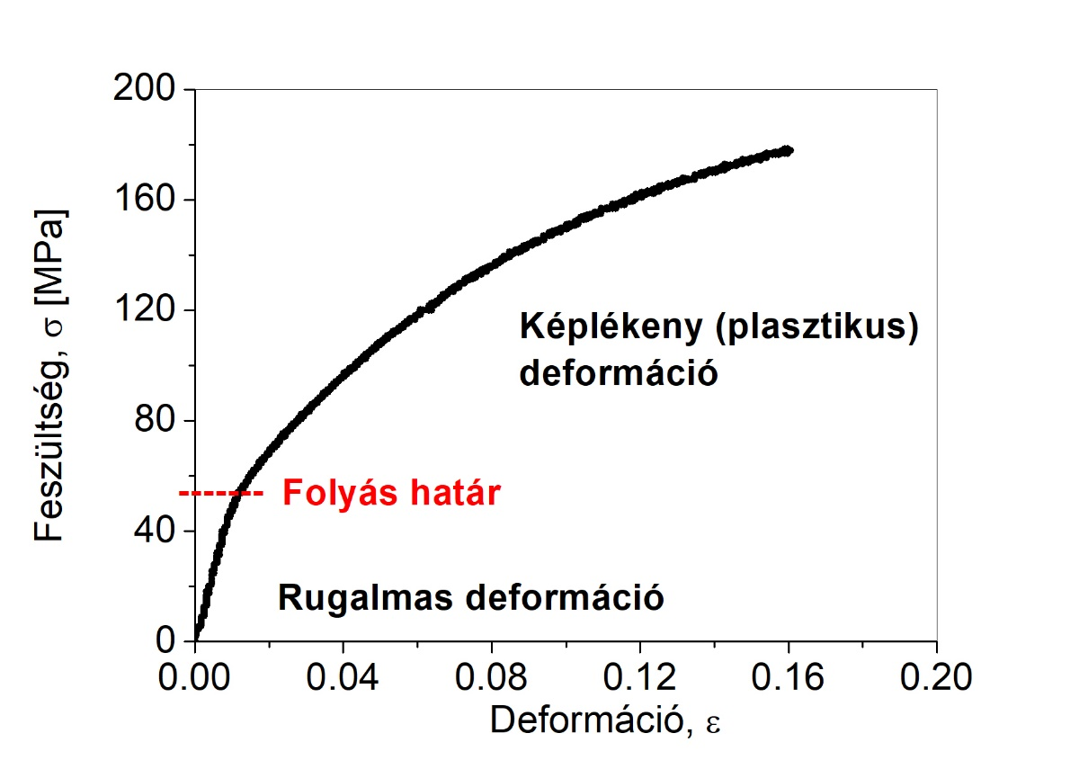
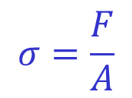
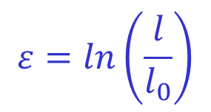
Sebességfüggő folyamatok
Plasztikus instabilitás
-Ötvözetekben
-Alapjelenség anyagfizikában
-Ötvöző atomok diffúziója kristályrácsban
Feszültség:
Deformáció:

Slide 16
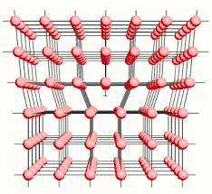
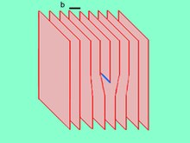
Képlékeny deformáció „közvetítője”: diszlokáció

Slide 17
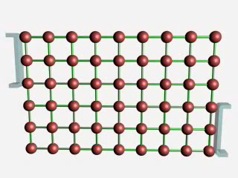
Képlékeny deformáció „közvetítője”: diszlokáció
diszlokáció-mozgás

Slide 18
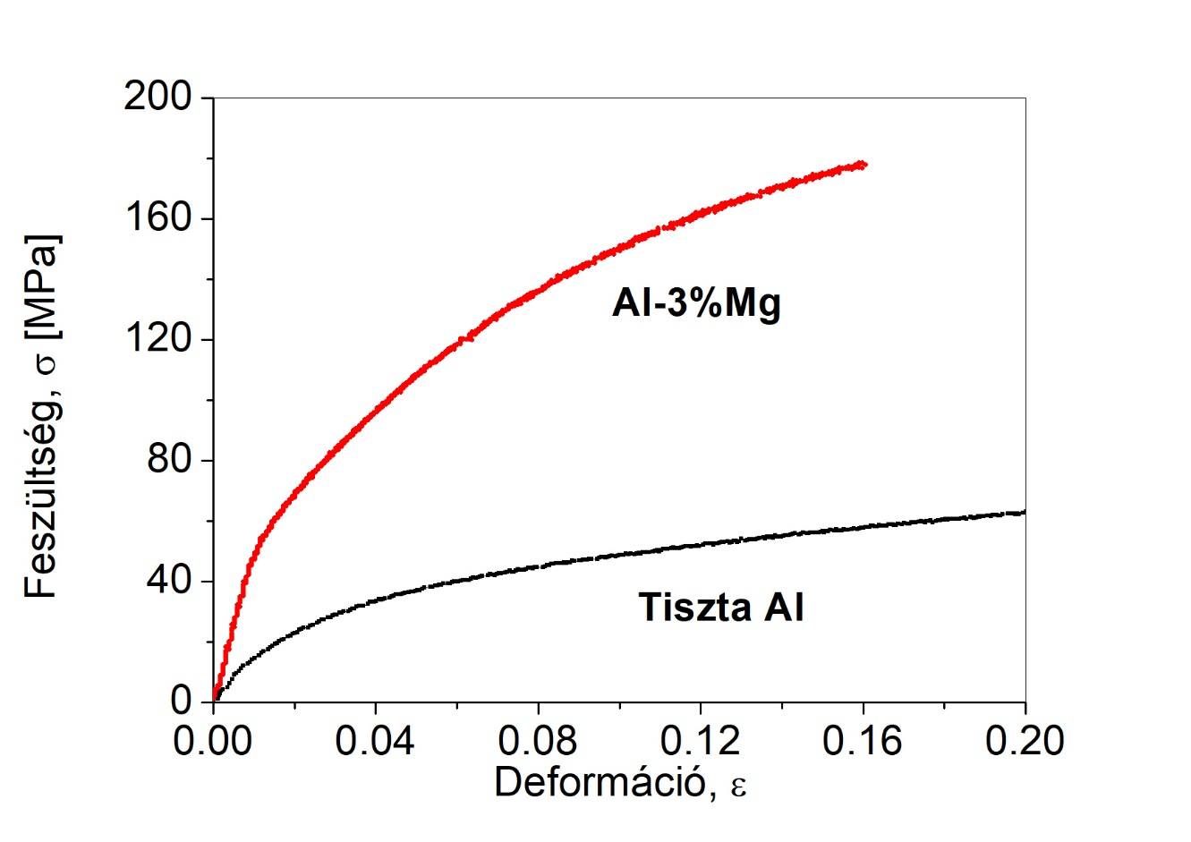
Sebességfüggő folyamatok
Plasztikus instabilitás
-Ötvözetekben
-Alapjelenség anyagfizikában
-Ötvöző atomok diffúziója kristályrácsban
Ötvöző atomok szilárdságnövelő hatása

Slide 19
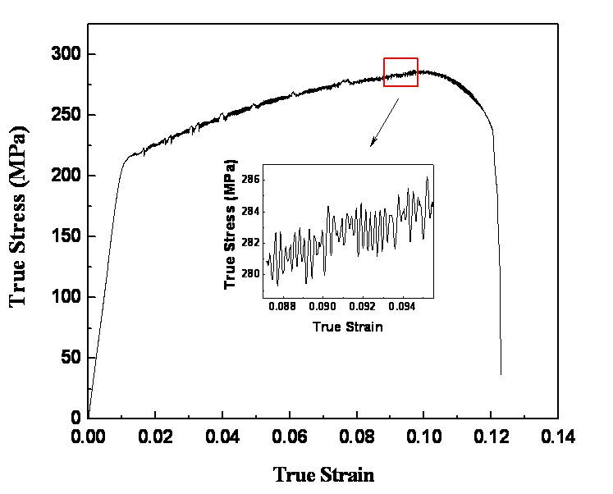
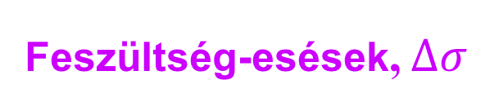
Sebességfüggő folyamatok
Plasztikus
Instabilitás
Al ötvözetek
deformációjában
Állandó sebességgel
deformálva
Al-Mg-Si ötvözet
Portevin – Le Châtelier – effektus (1923)
A. Portevin and F. Le Chatelier, Compt. Rend. Acad. Sci. Paris 176 (1923) 507.

Slide 20
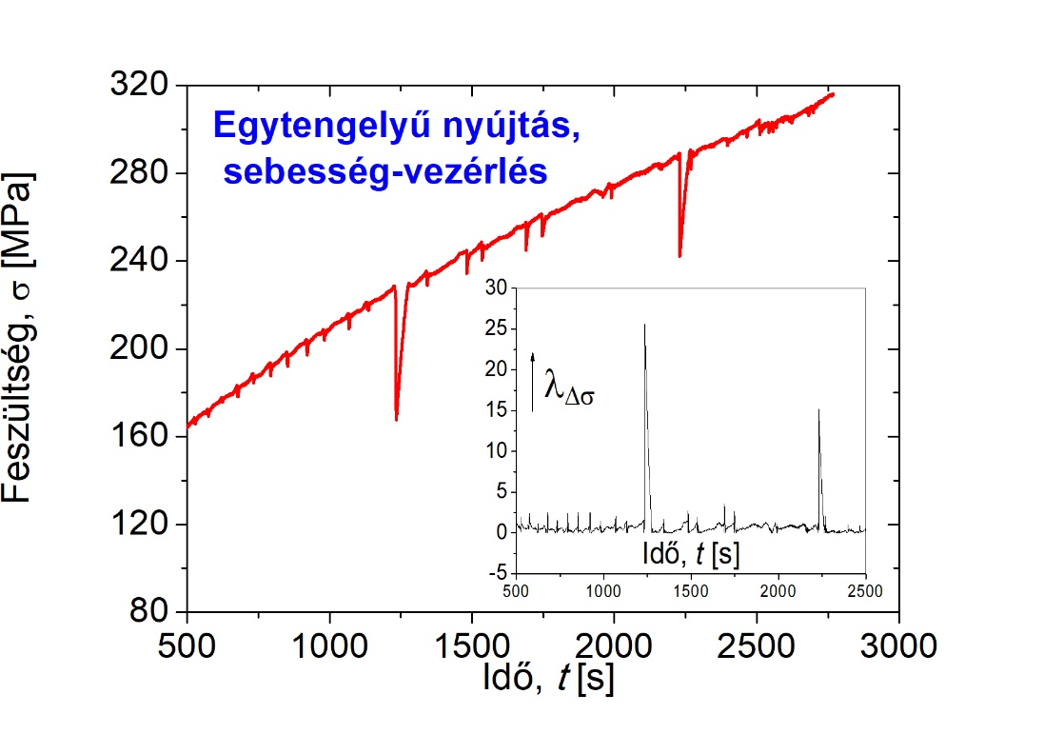
Sebességfüggő folyamatok
Plasztikus
Instabilitás
Al ötvözetek
deformációjában
Állandó sebességgel
deformálva
Al-1.2%Zn-4.8%Mg-0.14Zr
MRS Communications 2 (2012) 1-4.

Slide 21
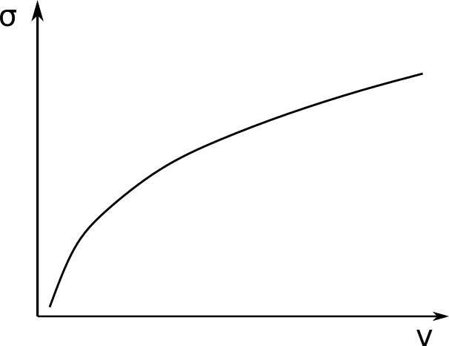
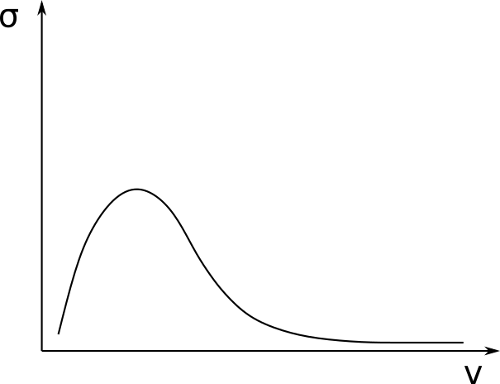
Sebességfüggő folyamatok
Plasztikus instabilitás alapmechanizmus:
Diszlokációk és ötvöző atomok
dinamikus, sebességfüggő kölcsönhatása
diszlokáció-diszlokáció kölcsönhatás
diszlokáció-ötvöző kölcsönhatás

Slide 22
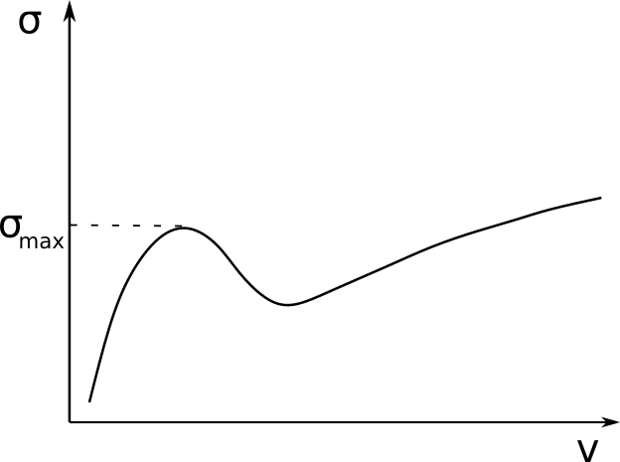
Sebességfüggő folyamatok
Plasztikus instabilitás alapmechanizmus:
Diszlokációk és ötvöző atomok
dinamikus, sebességfüggő kölcsönhatása
együttes hatás,
N-alakú összefüggés

Slide 23
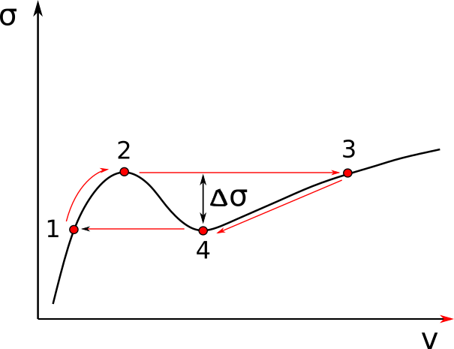
Sebességfüggő folyamatok
Plasztikus instabilitás alapmechanizmus:
Diszlokációk és ötvöző atomok
dinamikus, sebességfüggő kölcsönhatása
együttes hatás,
N-alakú összefüggés

Slide 24
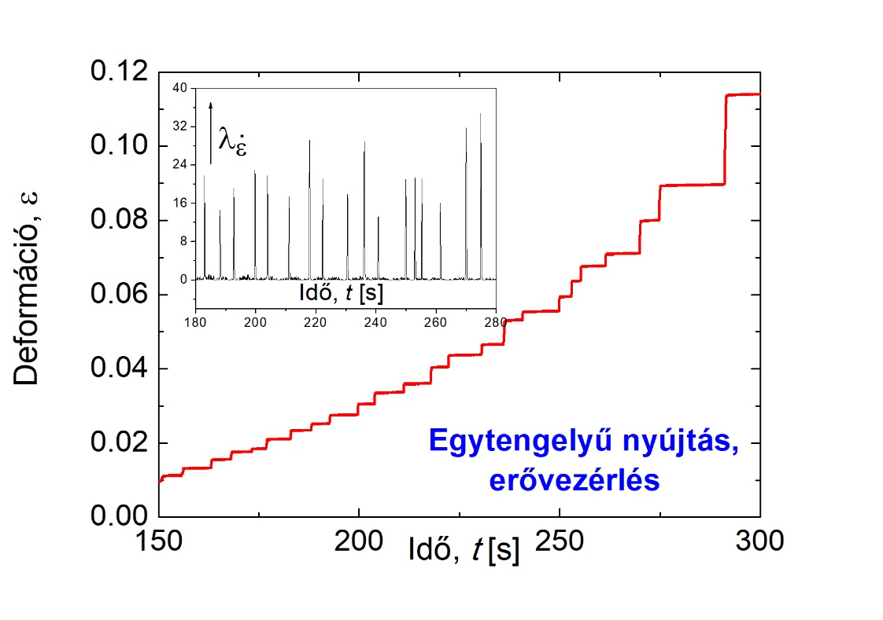
Sebességfüggő folyamatok
Plasztikus instabilitás különböző módokban:
-Egytengelyű nyújtás:
Al-1.2%Zn-4.8%Mg-0.14Zr
MRS Communications 2 (2012) 1-4.

Slide 25
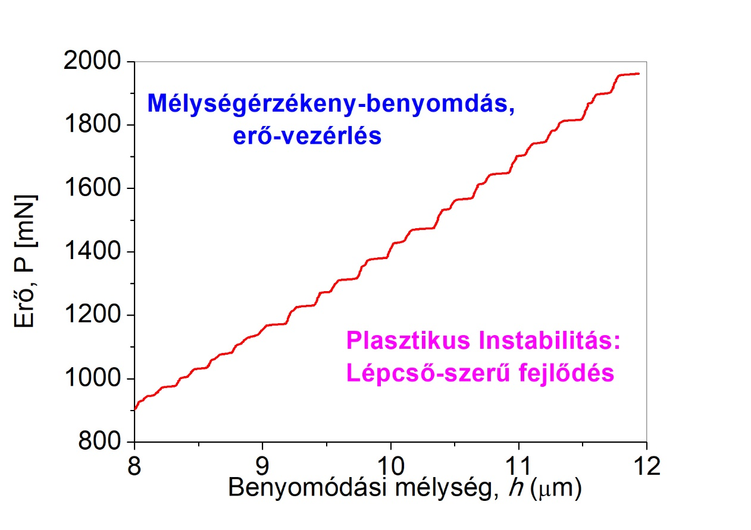
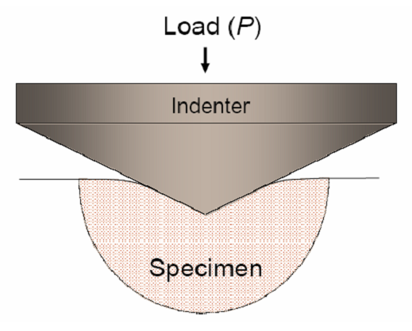
Sebességfüggő folyamatok
Plasztikus instabilitás különböző módokban:
-Mélységérzékeny benyomódás:
Acta Mater. 46 (1998) 2029-2037.
J. Mat. Research 13 (1998) 1411-1413.
Al-1.2%Zn-4.8%Mg-0.14Zr

Slide 26
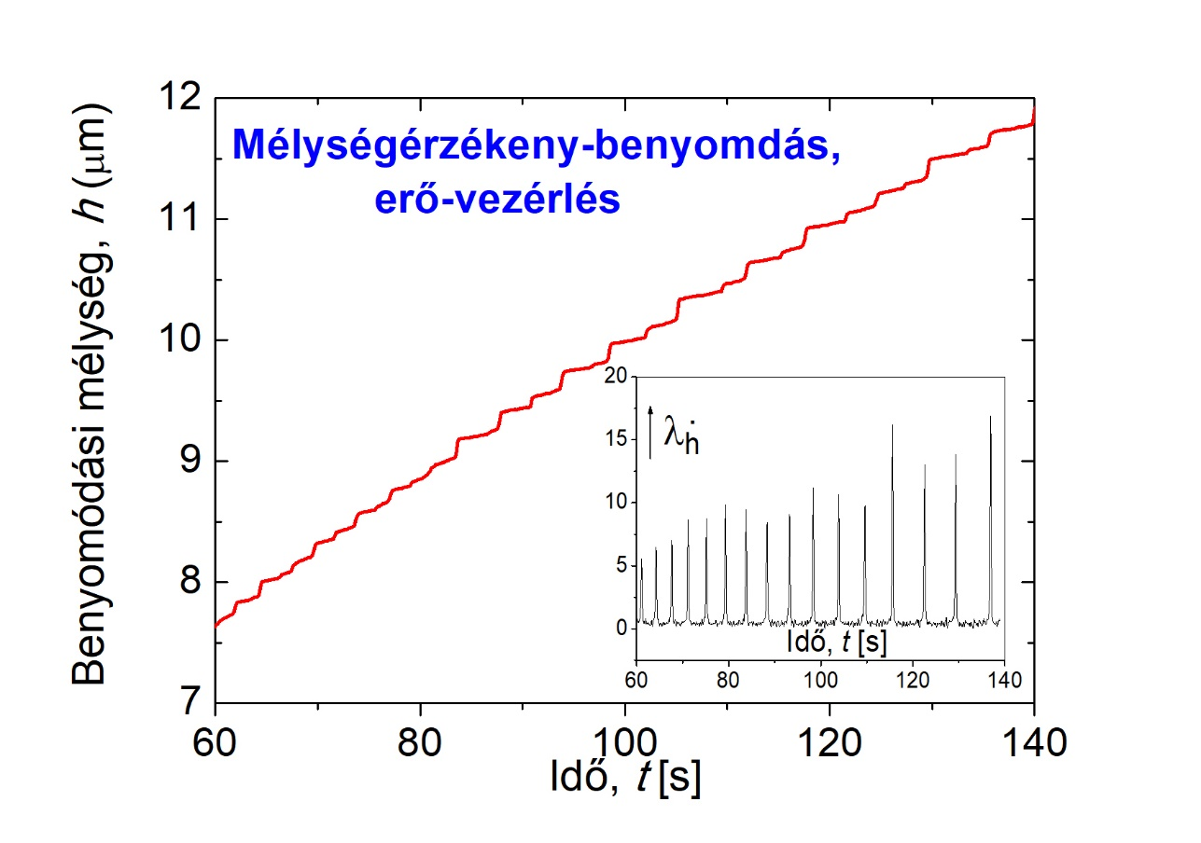
Sebességfüggő folyamatok
Plasztikus instabilitás különböző módokban:
-Mélységérzékeny benyomódás:
Al-1.2%Zn-4.8%Mg-0.14Zr

Slide 27
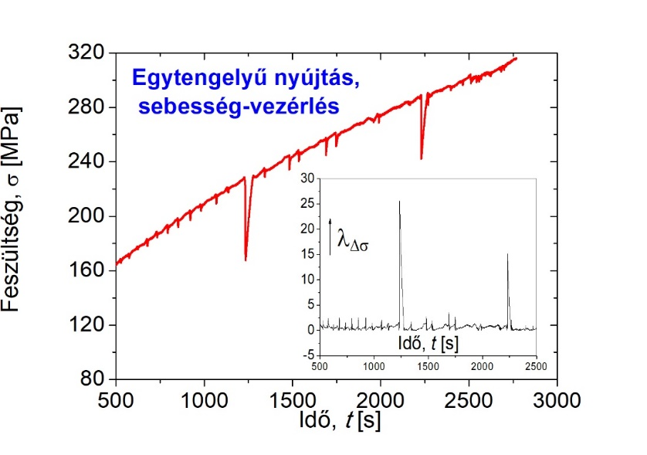
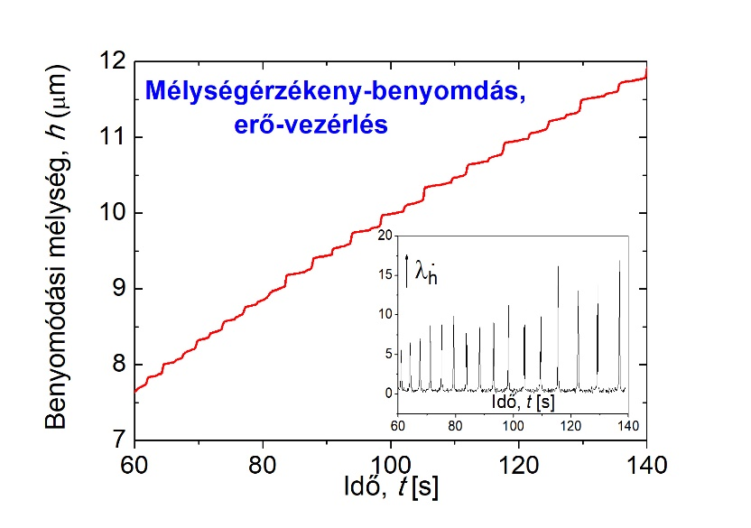

Sebességfüggő folyamatok
Plasztikus instabilitás különböző módokban:
-Egytengelyű nyújtás:
-Mélységérzékeny benyomódás:
Benyomódási térfogat kb. 125x10⁻⁶ mm³
Nyújtási minta: 4 mm átmérőjű, 30 mm hosszú,
Deformált térfogat kb. 370 mm³
MRS Communications 2 (2012) 1-4.

Slide 28
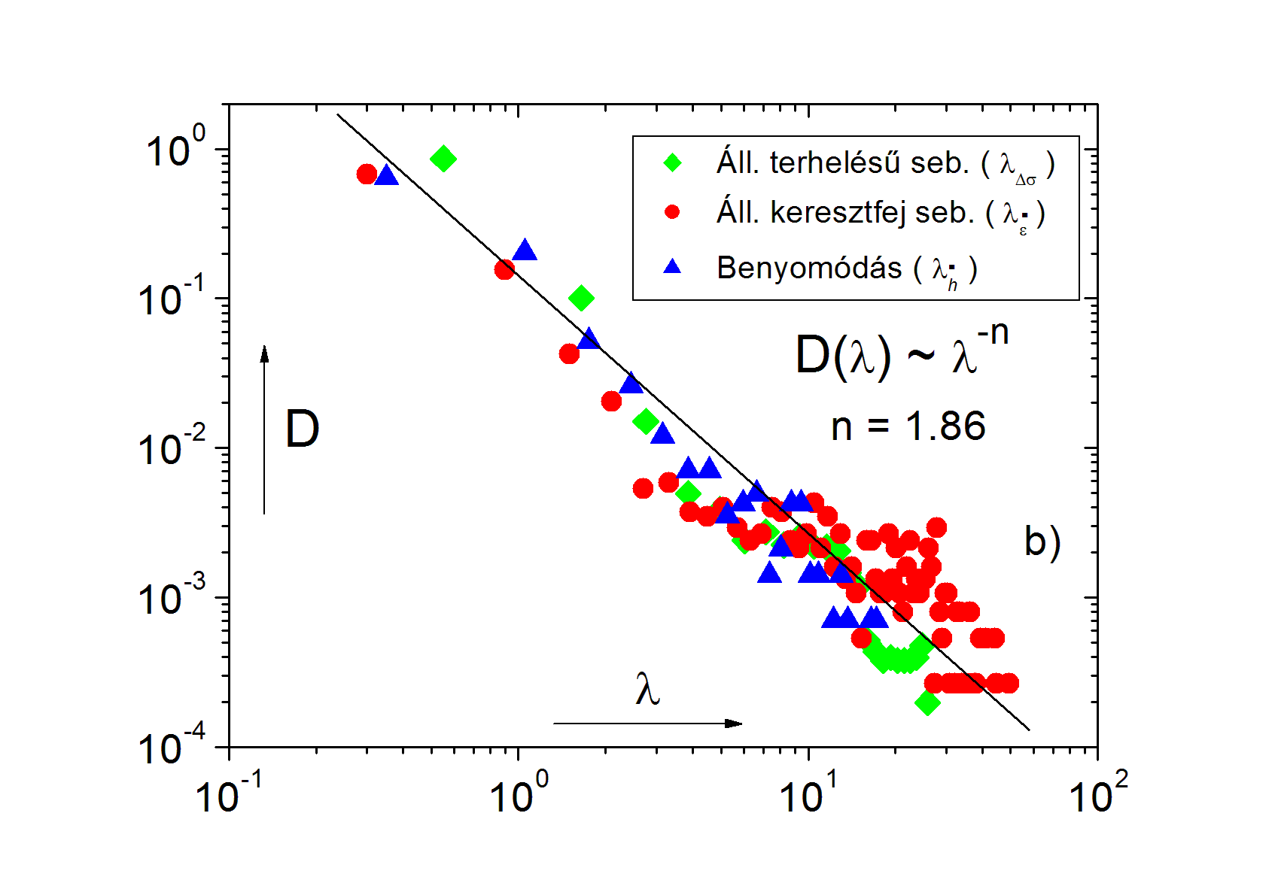
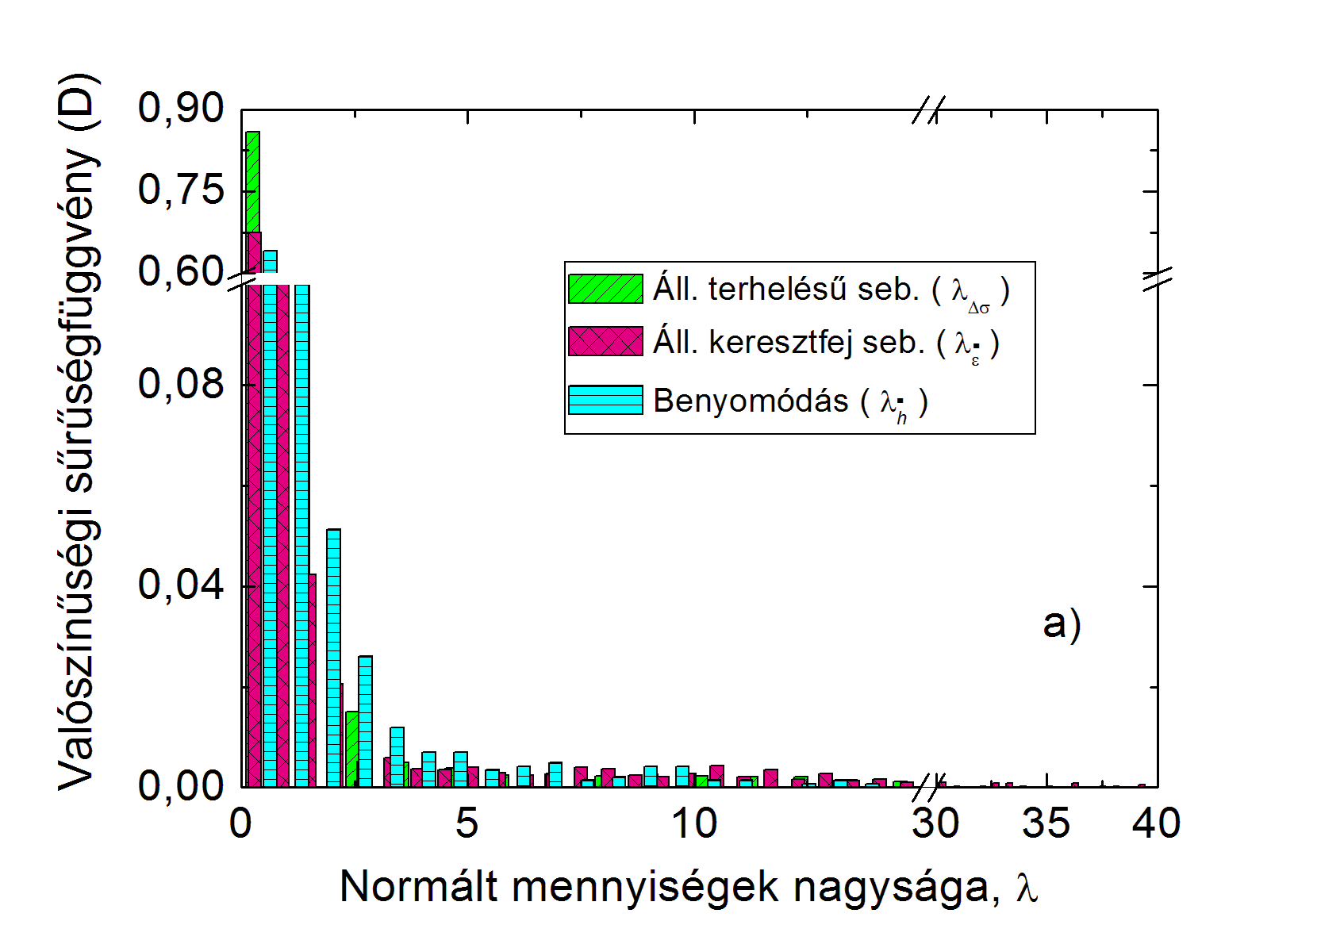
Sebességfüggő folyamatok
Plasztikus instabilitás különböző módokban:
Azonos „rengés” statisztikával
MRS Communications 2 (2012) 1-4.
Al-1.2%Zn-4.8%Mg-0.14Zr

Slide 29
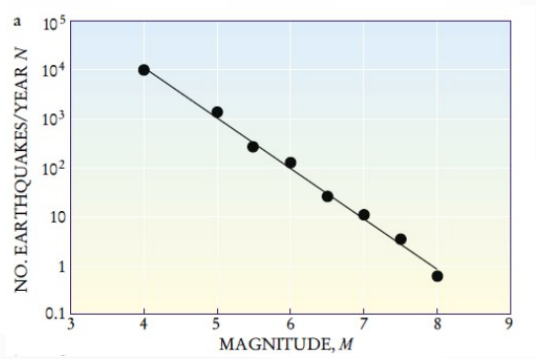
Sebességfüggő folyamatok
Plasztikus instabilitás különböző módokban:
Azonos „rengés” statisztikával
Földrengés statisztikák:
Gutenberg-Richter törvény:
N_{>M} =10^{a−bM}
M: magnitúdó (logaritmikus) b ≈ 1
Skálafüggetlen eloszlás: események minden skálán
MRS Communications 2 (2012) 1-4.

Slide 30
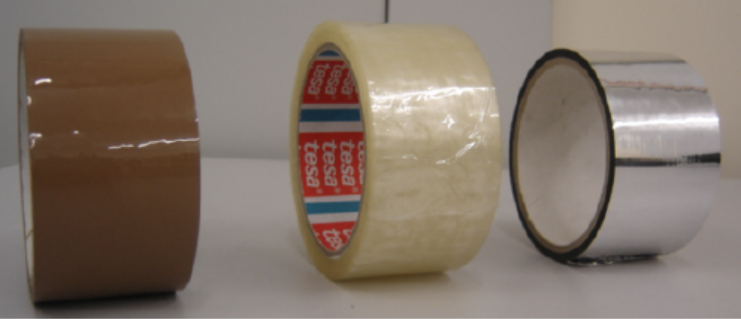
Sebességfüggő folyamatok
Ragasztószalagok leválásának dinamikája

Slide 31
Sebességfüggő folyamatok
Ragasztószalagok leválásának dinamikája
Alapkérdések:
-Miért kell lassan lehúzni
a szemtakaró tapaszt (sebtapaszt)?
-Miért kell gyorsan letépni
a szőrtelenítő gyantalapot?

Slide 32
Sebességfüggő folyamatok
Ragasztószalagok leválásának dinamikája
Válasz:
A kívánt hatások miatt:
-Szemöldököt nem szeretnénk lehúzni
-Szőrszálakat igen
Fizikai magyarázat???

Slide 33
Sebességfüggő folyamatok
Ragasztószalagok leválásának dinamikája
Gyakorlati tapasztalatok:
A letépési sebesség (v) és szükséges erő (F)
között van összefüggés
F-v összefüggés?

Slide 34
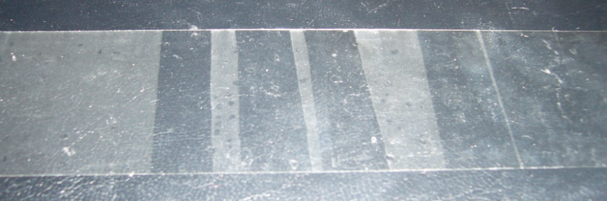
Sebességfüggő folyamatok
Ragasztószalagok leválásának dinamikája
További tapasztalatok:
Lassan húzva: csendes + mattos szalagfelület
Gyorsan húzva: zajos + átlátszó szalagfelület

Slide 35
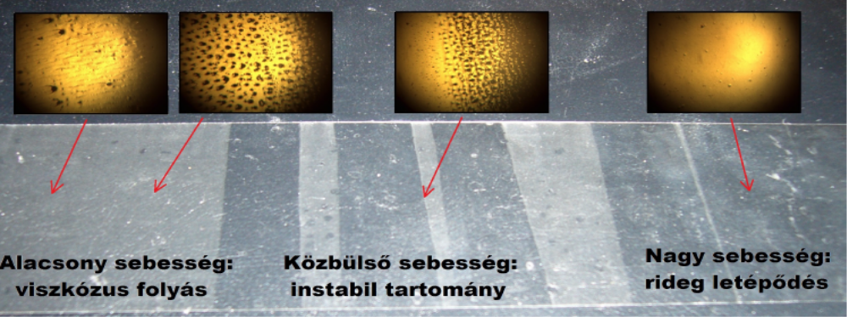
Sebességfüggő folyamatok
Ragasztószalagok leválásának dinamikája
További tapasztalatok:
Lassan húzva: csendes + mattos szalagfelület
Gyorsan húzva: zajos + átlátszó szalagfelület
„Közepesen” húzva: instabil + csíkos szalagfelület

Slide 36
Sebességfüggő folyamatok
Ragasztószalagok leválásának dinamikája
Szisztematikus vizsgálatok:
3 féle szalag,
20-60 Celsius hőmérséklettartományban,
állandó v-vel húzva F erő mérése,
állandó F-fel húzva v sebességmérése
F-v összefüggés elemzése

Slide 37
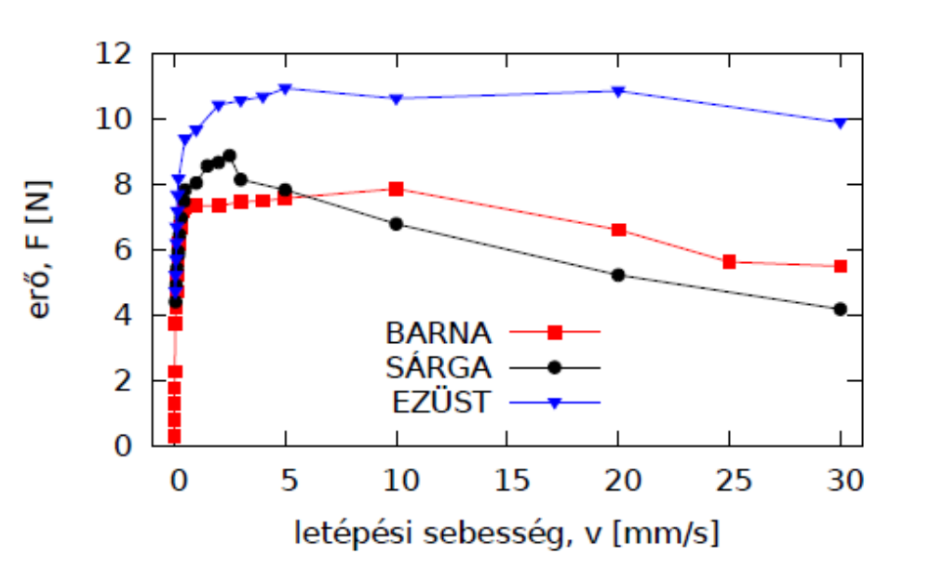
Sebességfüggő folyamatok
Ragasztószalagok leválásának dinamikája
Erő-sebesség (F-v) összefüggések:

Slide 38

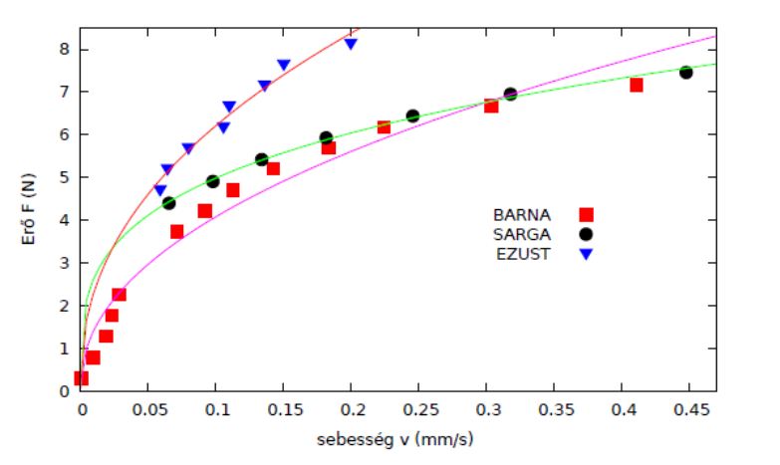

Sebességfüggő folyamatok
Ragasztószalagok leválásának dinamikája
Erő-sebesség (F-v) összefüggések:
Kis sebességeknél, v < 1mm/s:

Slide 39
Sebességfüggő folyamatok
Ragasztószalagok leválásának dinamikája
Erő-sebesség (F-v) összefüggések:
Kis sebességeknél, v < 1mm/s:
A töltőanyag viszkózusan folyik,
és úgy hagyja el a tekercset,
hogy közben bezár apró levegő buborékokat
Nagyon lassú letépéshez szükséges erő nagyon kicsi

Slide 40
Sebességfüggő folyamatok
Ragasztószalagok leválásának dinamikája
Erő-sebesség (F-v) összefüggések:
Nagy sebességeknél, v > 5 mm/s:
Viszonylag nagy erő szükséges,
Nem nagyon függ a sebességtől
(zajosan, tiszta - átlátszó – lehúzott felülettel)
A töltőanyag a szilárd testekre jellemzőan
„ridegen” válik le a tekercsről

Slide 41


Sebességfüggő folyamatok
Ragasztószalagok leválásának dinamikája
Nagy sebességeknél, v > 5 mm/s:
Rideg leválás, mert nagy a belső súrlódás
Newton-féle belső súrlódási törvény
(Wikipédiából vett kép)

Slide 42






Sebességfüggő folyamatok
Ragasztószalagok leválásának dinamikája
Nagy sebességeknél, v > 5 mm/s:
Rideg leválás, mert nagy a belső súrlódás
Newton-féle belső súrlódási törvény
(Wikipédiából vett kép)
A töltőanyag vastagsága:
Kívül:
Belül:
nagy érték

Slide 43
Sebességfüggő folyamatok
Ragasztószalagok leválásának dinamikája
Erő-sebesség (F-v) összefüggések:
Közbülső sebességeknél,
1mm/s < v < 5 mm/s:
Instabil, szaggatott folyamat
(csíkozott a lehúzott felület)
A töltőanyag váltakozva viszkózus folyással
vagy „ridegen” válik le a tekercsről

Slide 44



Sebességfüggő folyamatok
Ragasztószalagok leválásának dinamikája
Erő-sebesség (F-v) összefüggések:
Közbülső sebességeknél,
1mm/s < v < 5 mm/s:
v = 0.5 mm/s,
stabil
v = 2 mm/s,
instabil
v = 10 mm/s,
stabil
Az erő időbeli ingadozása beállított sebesség mellett

Slide 45



Sebességfüggő folyamatok
Ragasztószalagok leválásának dinamikája
A leválási folyamatok egységes leírása
Instabilitási szakasz értelmezése:
-A viszkózus töltőanyag leválása egy meghatározott térrészben történik
-Különböző leválási sebességű – különböző mechanizmusra jellemző zónákra osztható

Slide 46




Sebességfüggő folyamatok
Ragasztószalagok leválásának dinamikája
A leválási folyamatok egységes leírása
Instabilitási szakasz értelmezése:
-A kísérletileg mérhető F erő:

Slide 47






Sebességfüggő folyamatok
Ragasztószalagok leválásának dinamikája
A leválási folyamatok egységes leírása
Instabilitási szakasz értelmezése:
-A kísérletileg mérhető F erő:

Slide 48
Sebességfüggő folyamatok
Ragasztószalagok leválásának dinamikája
A leválási folyamatok egységes leírása
Instabilitási szakasz értelmezése:
-A kísérletileg mérhető F erő:
Valószínűségekkel

Slide 49


Sebességfüggő folyamatok
Ragasztószalagok leválásának dinamikája
A leválási folyamatok egységes leírása
Instabilitási szakasz értelmezése:
A viszkózus folyás
bekövetkezési valószínűsége
A rideg leválás
bekövetkezési valószínűsége

Slide 50


Sebességfüggő folyamatok
Ragasztószalagok leválásának dinamikája
A leválási folyamatok egységes leírása
Instabilitási szakasz értelmezése:
Az alapfolyamatok bekövetkezési valószínűsége
erősen függ a sebességtől

Slide 51

Sebességfüggő folyamatok
Ragasztószalagok leválásának dinamikája
A leválási folyamatok egységes leírása
Instabilitási szakasz értelmezése:

Slide 52

Sebességfüggő folyamatok
Ragasztószalagok leválásának dinamikája
A leválási folyamatok egységes leírása
Instabilitási szakasz értelmezése:
Az alapfolyamatok bekövetkezési valószínűsége
erősen függ a sebességtől

Slide 53

Sebességfüggő folyamatok
Ragasztószalagok leválásának dinamikája
A leválási folyamatok egységes leírása
Instabilitási szakasz értelmezése:

Slide 54

Sebességfüggő folyamatok
Ragasztószalagok leválásának dinamikája
A leválási folyamatok egységes leírása
Instabilitási szakasz értelmezése:
Az alapfolyamatok bekövetkezési valószínűsége
erősen függ a tépési sebességtől

Slide 55
Sebességfüggő folyamatok
Ragasztószalagok leválásának dinamikája
Fizikai magyarázatok:
-Miért kell lassan lehúzni
a szemtakaró tapaszt (sebtapaszt)?
-Miért kell gyorsan letépni
a szőrtelenítő gyantalapot?

Slide 56
Sebességfüggő folyamatok
Ragasztószalagok leválásának dinamikája
Fizikai magyarázatok:
-Miért kell lassan lehúzni
a szemtakaró tapaszt (sebtapaszt)?
Viszkózus folyással, csak kis erő szükséges
-Miért kell gyorsan letépni
a szőrtelenítő gyantalapot?
Rideg leválással, viszonylag nagy erő szükséges

Slide 57
Köszönöm szépen a figyelmet!

Slide 58
Köszönetnyilvánítás:
        Lendvai János
        Máté Mihály
        Werne Bence
        Bérces György
        Csikor F. Ferenc
        Szommer Péter
        Kovács Zsolt
        Anyagfizikai Tanszék
        Anyagtudományi Kiválósági Program
        Magyar-Orosz TÉT Pályázat (2017-2.3.4 TÉT-RU-2017-00005)

